Slide 1
Сайт для распорядка дня

Slide 2
Характеристика:
Руководитель: Анастасия
Программист: Владимир
Дизайнер: Владимир
PR/контент менеджер: Владислав
Языки интерфейса: Русский, Английский, Французский, Немецкий и т.д.

Slide 3
Зачем нужен сайт для распорядка дня?
Режим дня — это один из главных факторов, влияющих на продуктивность. С постоянным режимом человек меньше устает, лучше себя чувствует и легче справляется с повседневными задачами.
— Сайт для распорядка дня позволяет пользователям планировать свой день заранее, определять приоритеты, распределять время на задачи и управлять им эффективнее. Это снижает риск пропуска важных дел и улучшает производительность.

Slide 4
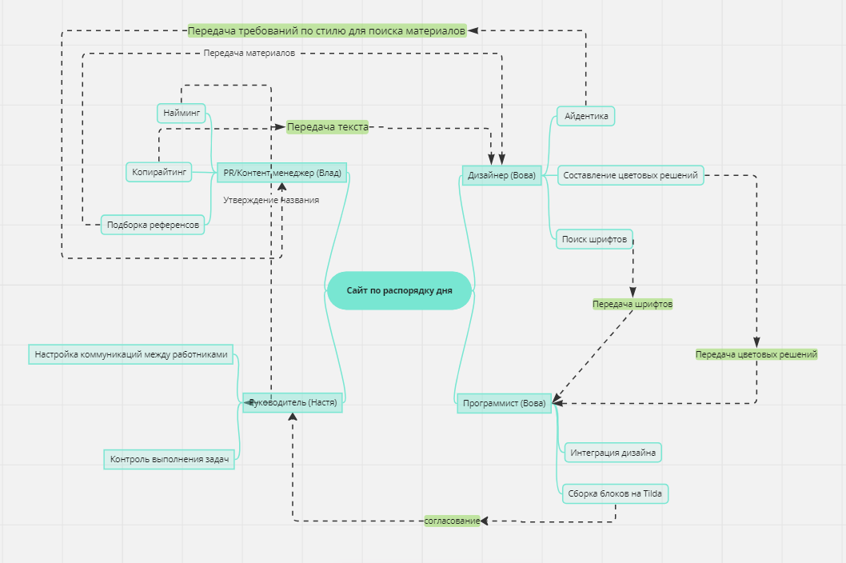

Slide 5


